Slide 1
운영체제
과제1
2019305059 이현수

Slide 2
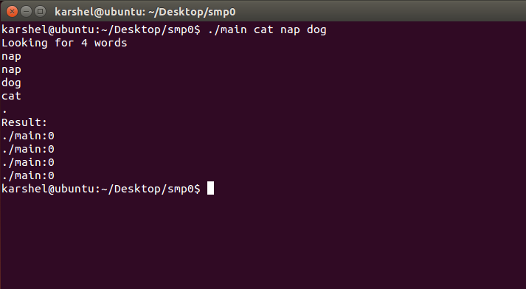
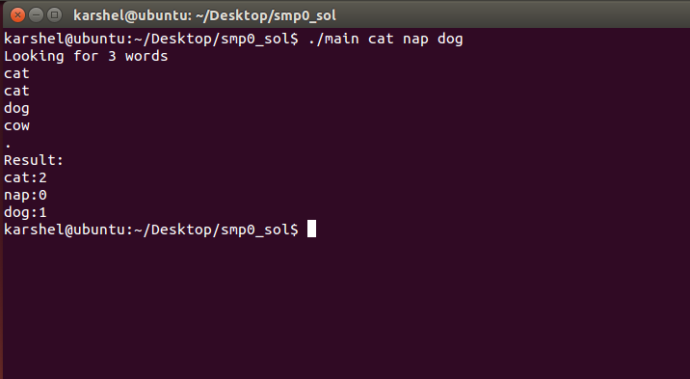
프로그램 실행 시 매개변수로 입력한 단어(최대 5개)가 입력된 개수를 세는 프로그램
프로그램 실행 시 매개변수로 검색할 단어를 입력
실행 후 1개 Line에 1개 단어씩 입력한다,
'.'를 입력하면 입력을 종료하고 매개변수로 입력된 단어를 카운트한다.
출력 내용은 매개변수로 사용된 단어의 개수와 입력된 횟수
수행화면 (코드 수정 이전) :
수행화면 (코드 수정 이후) :

Slide 3
오류수정 :
문제 1. Switch 문의 논리적 오류를 수정하라 (힌트 : -h 옵션을 사용하였을 때 어떻게 동작하는가?) - O
문제 2. 매개변수 Parsing 오류를 수정하라 - O
문제 3. printf_result()함수가 올바르게 출력되도록 수정하라. – O
프로그램 개선 :
개선안 1 : 표준 입출력 스트림(stdout, stderr)을 이용하여 출력하도록 프로그램을 개선하라 - O
개선안 2 : 결과를 파일로 출력하는 –f[파일명] 옵션을 switch 문에 추가하라 - O
개선안 3 : 매개변수로 입력하는 단어의 개수에 제한이 없도록 프로그램을 개선하라 - O
개선안 4 : 버퍼 오버플로우에 안전하도록 프로그램을 개선하라 (힌트 : gets가 아닌 입력내용의 길이를 정할 수 있는 fgets를 사용) - O
개선안 5 : 1개 Line에 여러 개의 단어를 입력받을 수 있도록 개선하라 - O

Slide 4
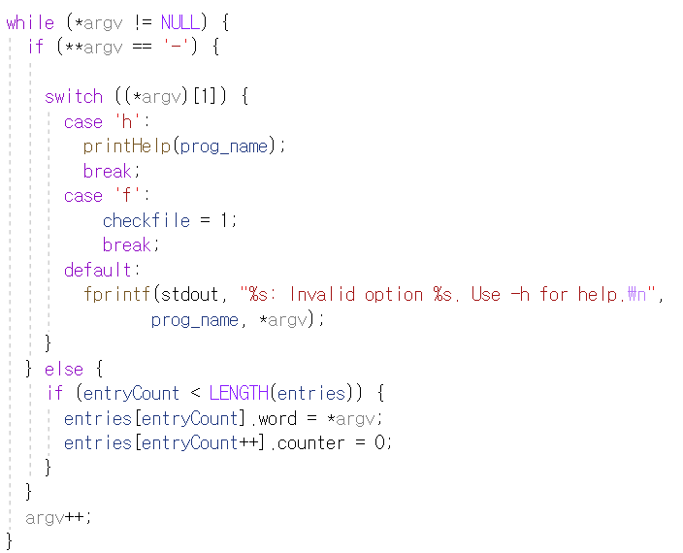
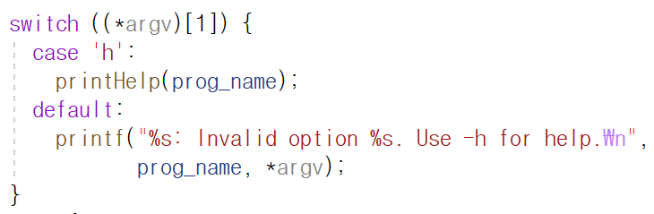
문제 1. Switch 문의 논리적 오류를 수정하라
(힌트 : -h 옵션을 사용하였을 때 어떻게 동작하는가?)
break; 추가
Switch 문에서 break;문을 생략하면
그다음 case문을 판단하지 않고
해당 명령문을 실행한다.

Slide 5
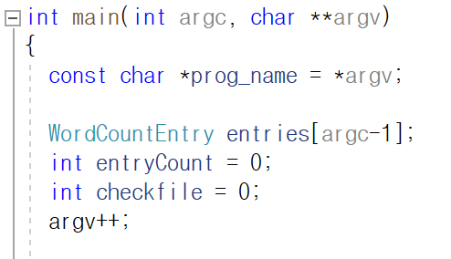
문제 2. 매개변수 Parsing 오류를 수정하라
오류
argc = argument count / argv = argument vector
오류
argv++; 추가
argc = 4
argv[0] = ./main
argv[1] = cat
argv[2] = nap
argv[3] = dog

Slide 6
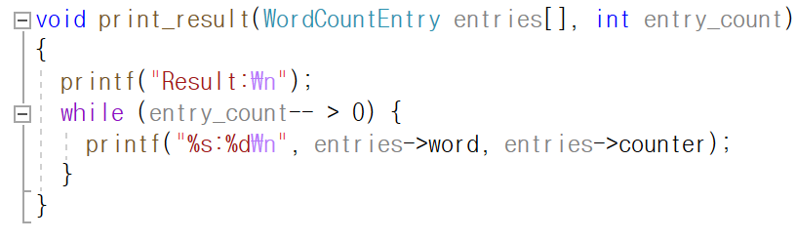
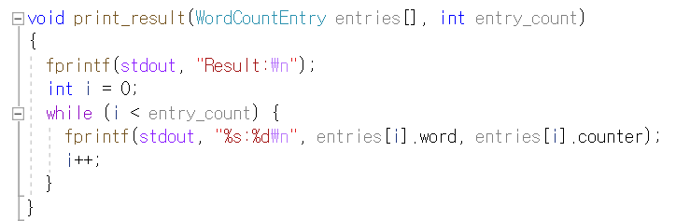
문제 3. printf_result()함수가 올바르게 출력되도록 수정하라.
오류

Slide 7
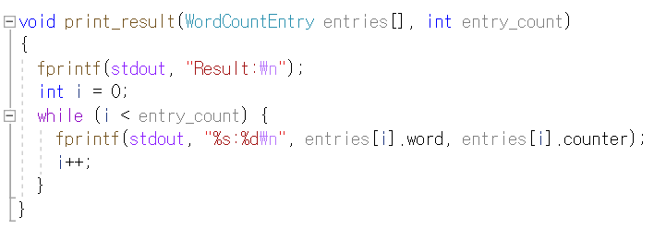
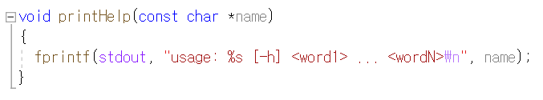
개선안 1 : 표준 입출력 스트림(stdout, stderr)을 이용하여 출력하도록 프로그램을 개선하라

Slide 8
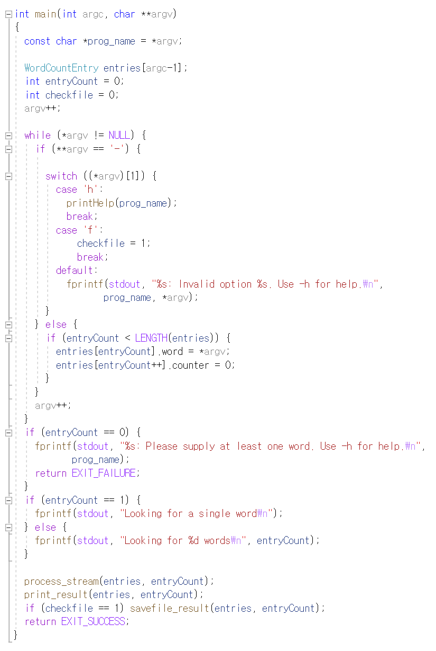
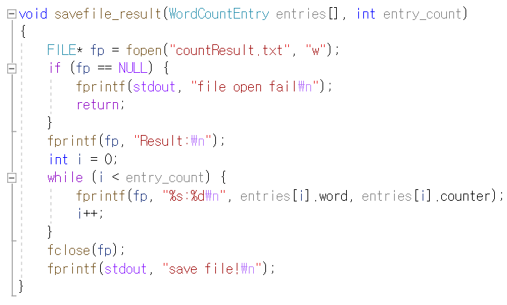
개선안 2 : 결과를 파일로 출력하는 –f[파일명] 옵션을 switch 문에 추가하라

Slide 9
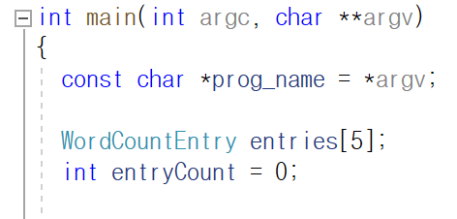
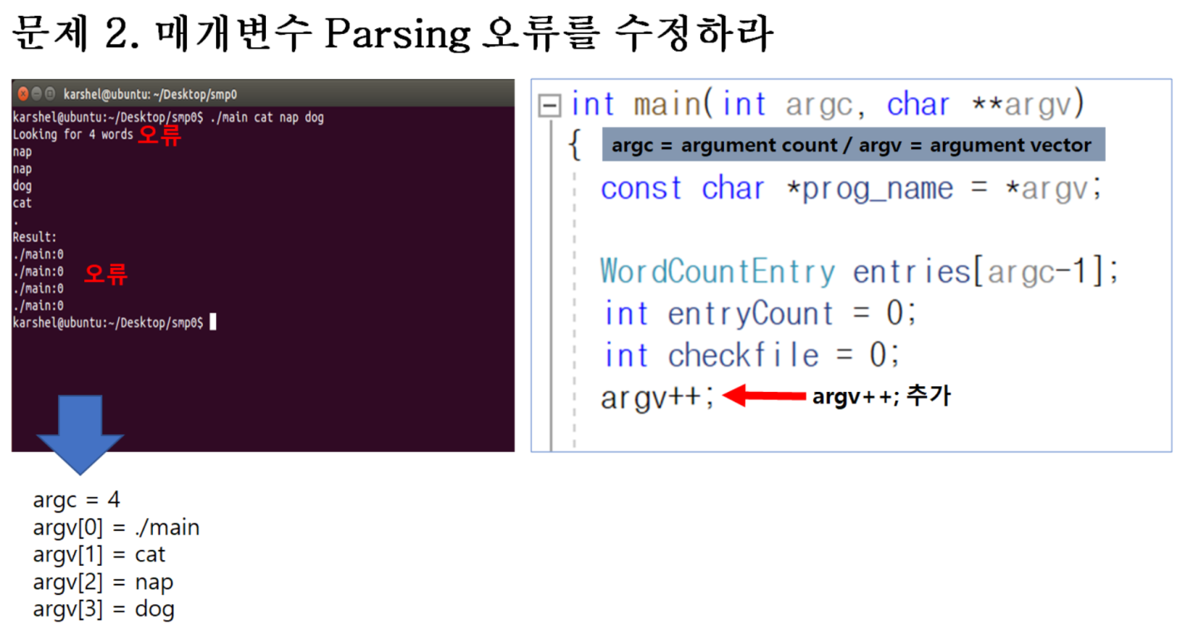
개선안 3 : 매개변수로 입력하는 단어의 개수에 제한이 없도록 프로그램을 개선하라

Slide 10
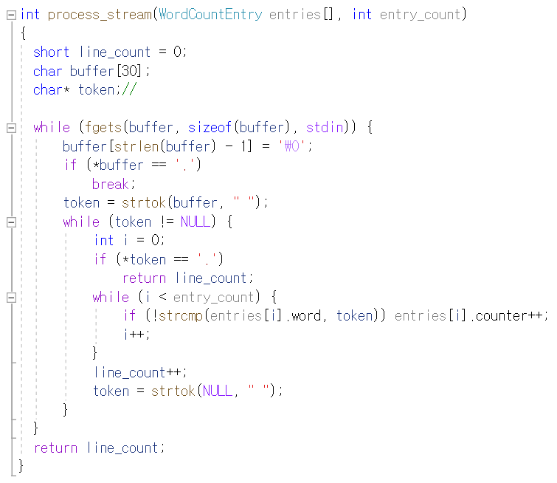
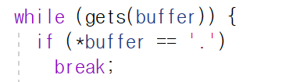
개선안 4 : 버퍼 오버플로우에 안전하도록 프로그램을 개선하라 ( 힌트 : gets가 아닌 입력내용의 길이를 정할 수 있는 fgets를 사용)
표준 입력 버퍼(stdin)
fgets로 입력 받으면 buffer 마지막에 ‘\n’이 붙어있음.
c에서 NULL == 숫자 0 == '\0'는 같다.

Slide 11
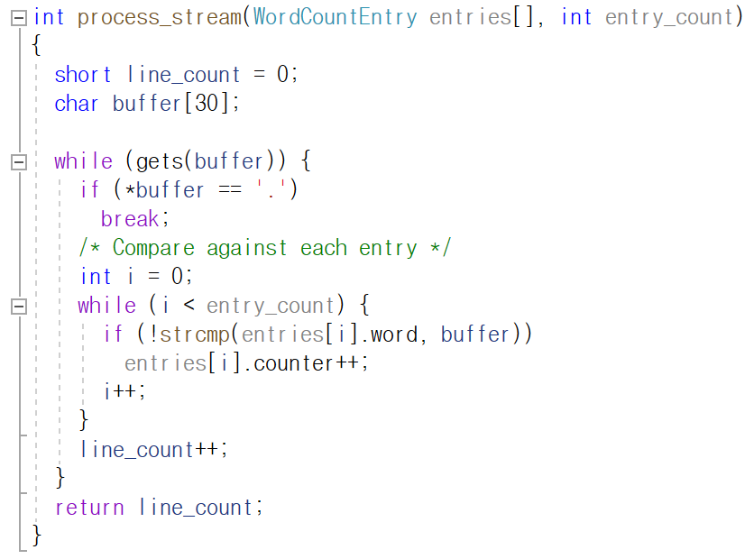
개선안 5 : 1개 Line에 여러 개의 단어를 입력받을 수 있도록 개선하라

Slide 12
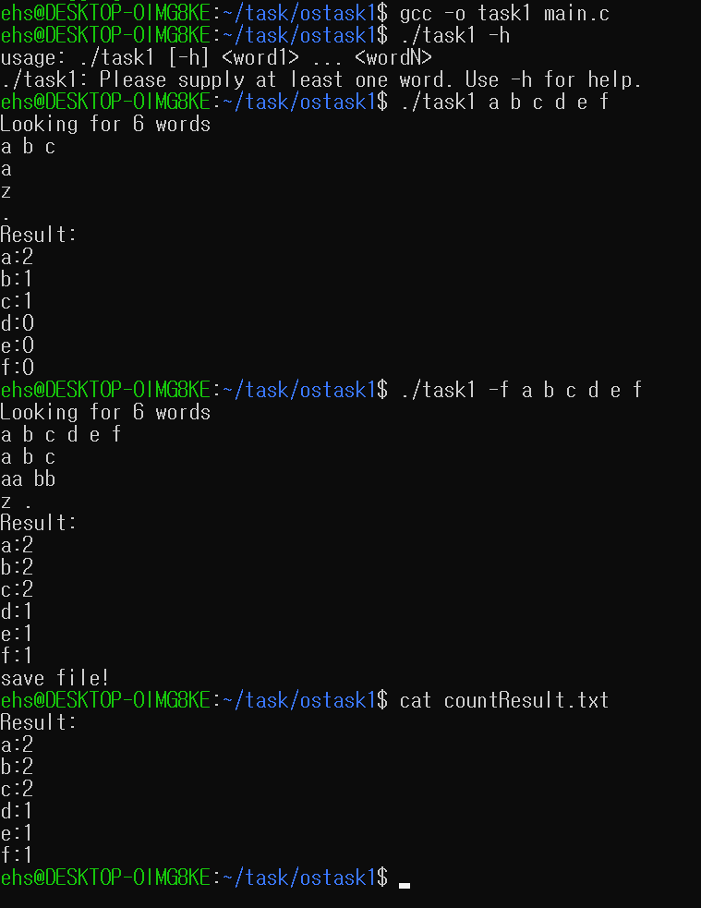
실행결과

